Slide 1
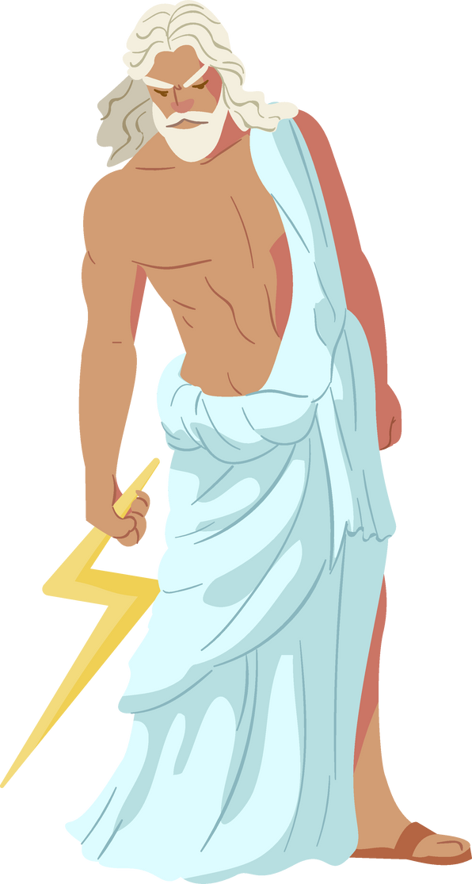
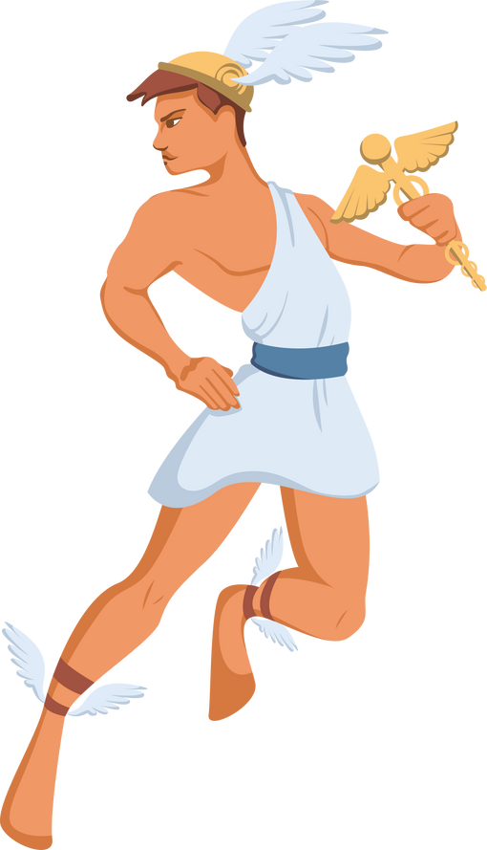
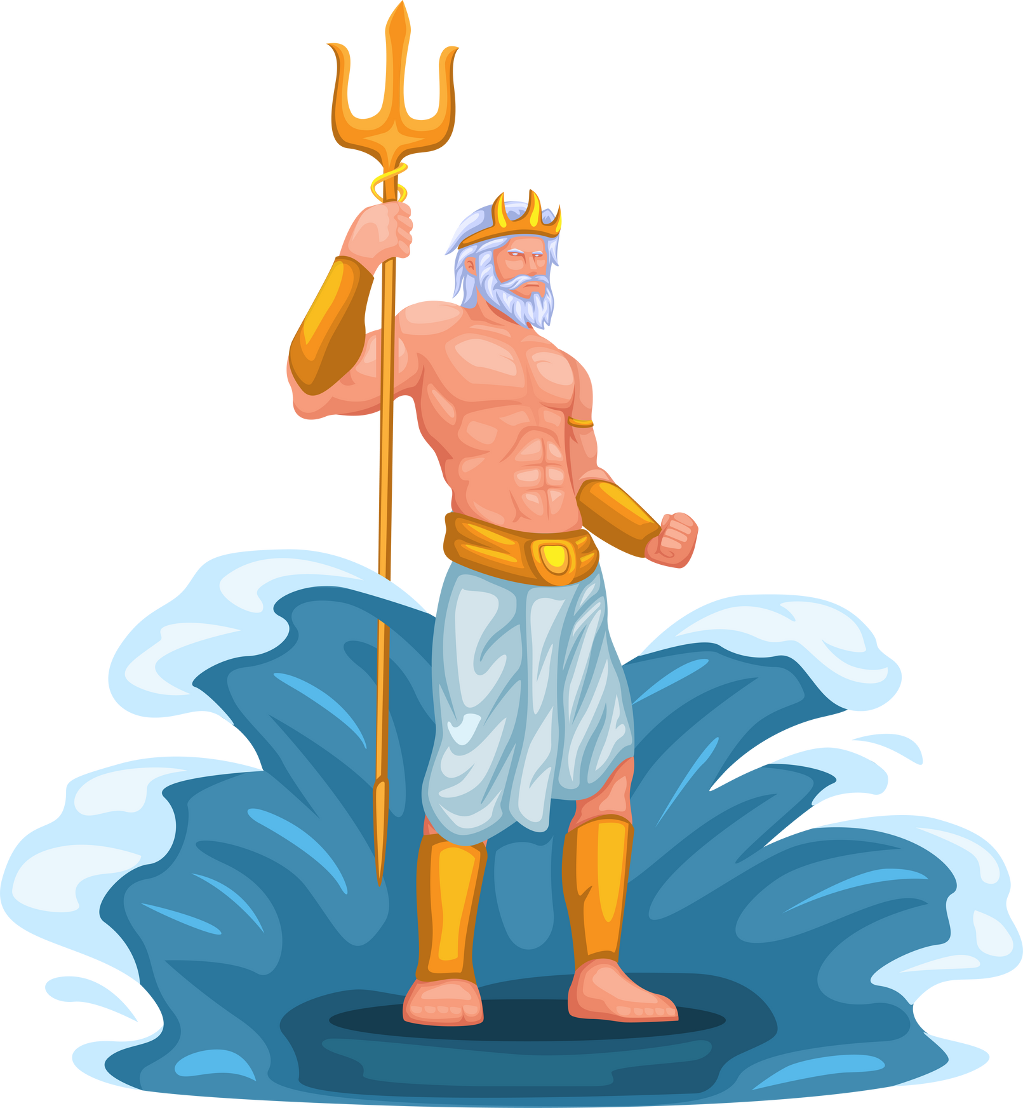
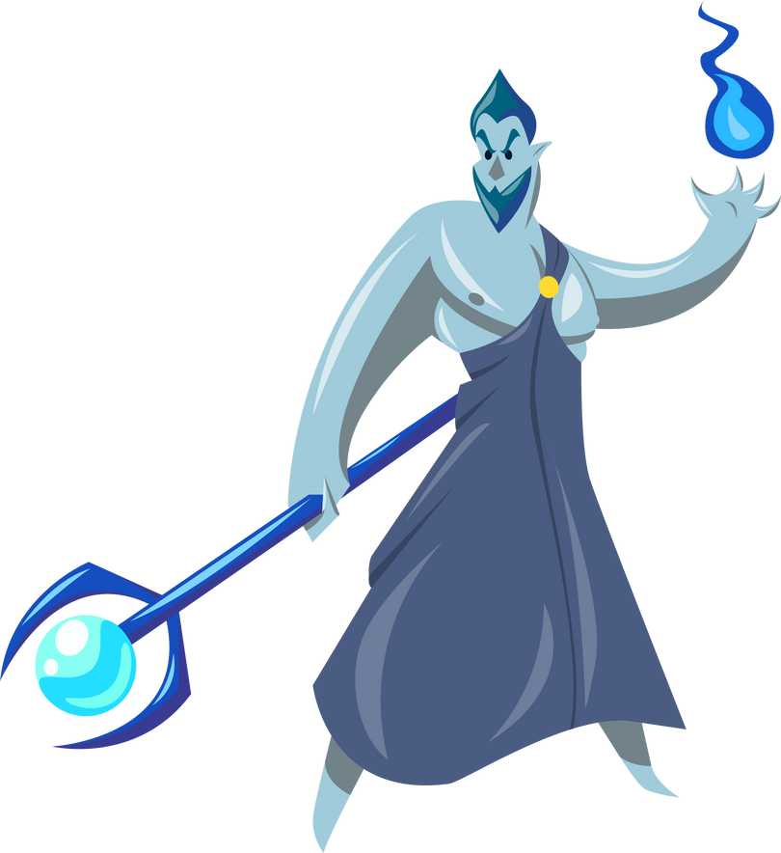
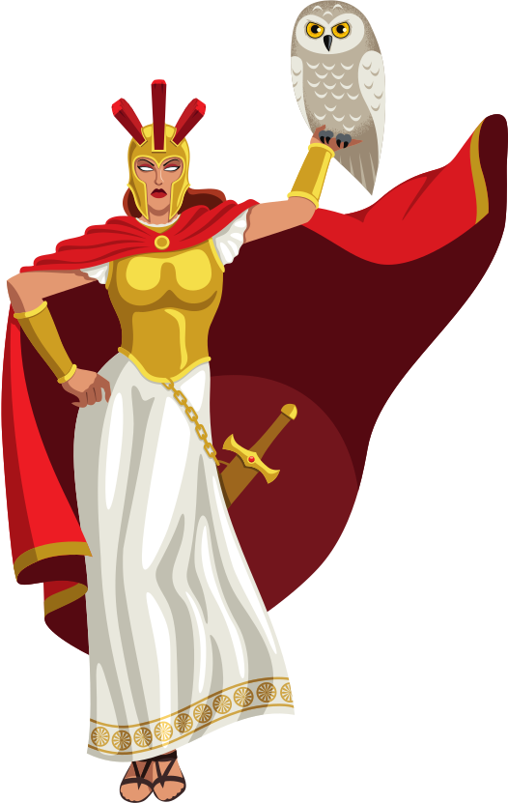
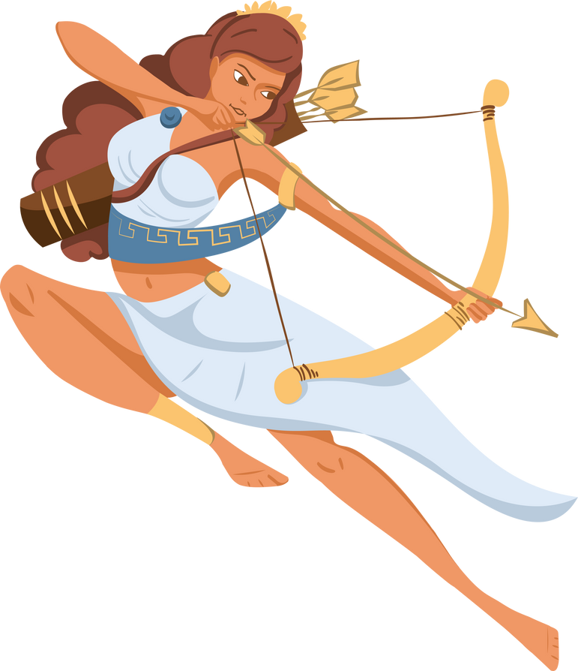
Религия древних греков

Slide 2
Знать:
  олимпийски богов
  религиозные праздники древних греков
Уметь:
  показывать на карте священные места греков
  составлять рассказ о религиозных верованиях,
  сравнивать религии древних греков и древних египтян
  передавать содержание мифов и смысл крылатых выражений

Slide 3

Странно, как смертные люди за все нас, богов, обвиняют!
“Одиссея”, Гомер
Какую роль в жизни греков играла религия?

Slide 4


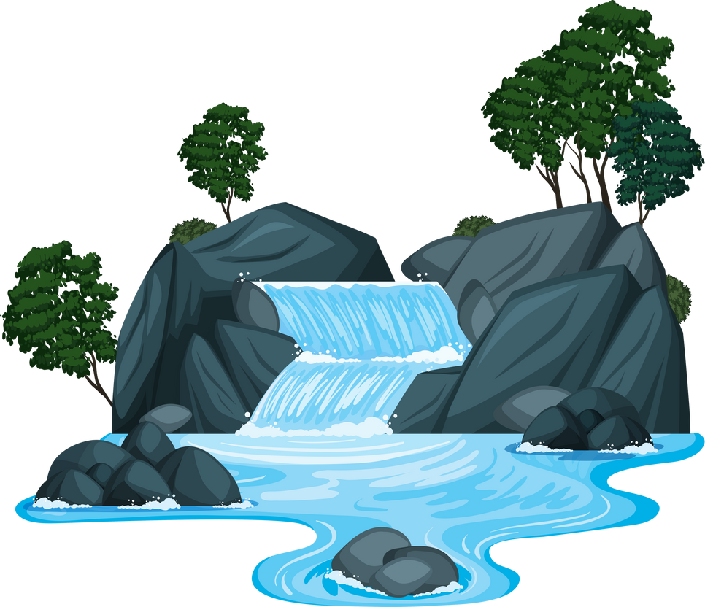
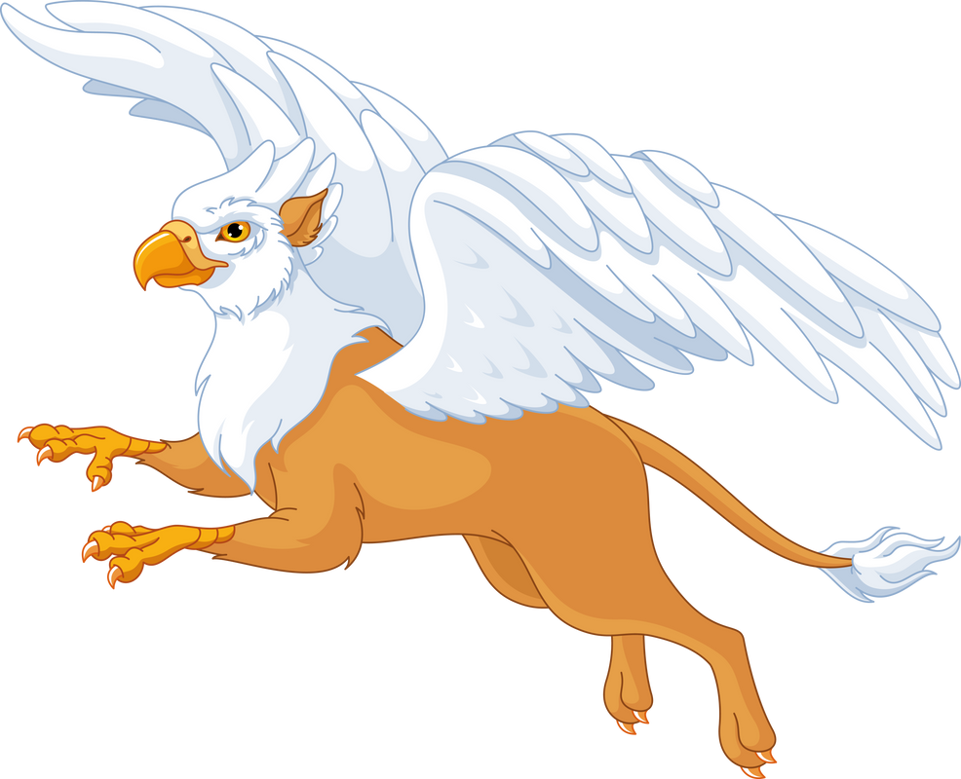
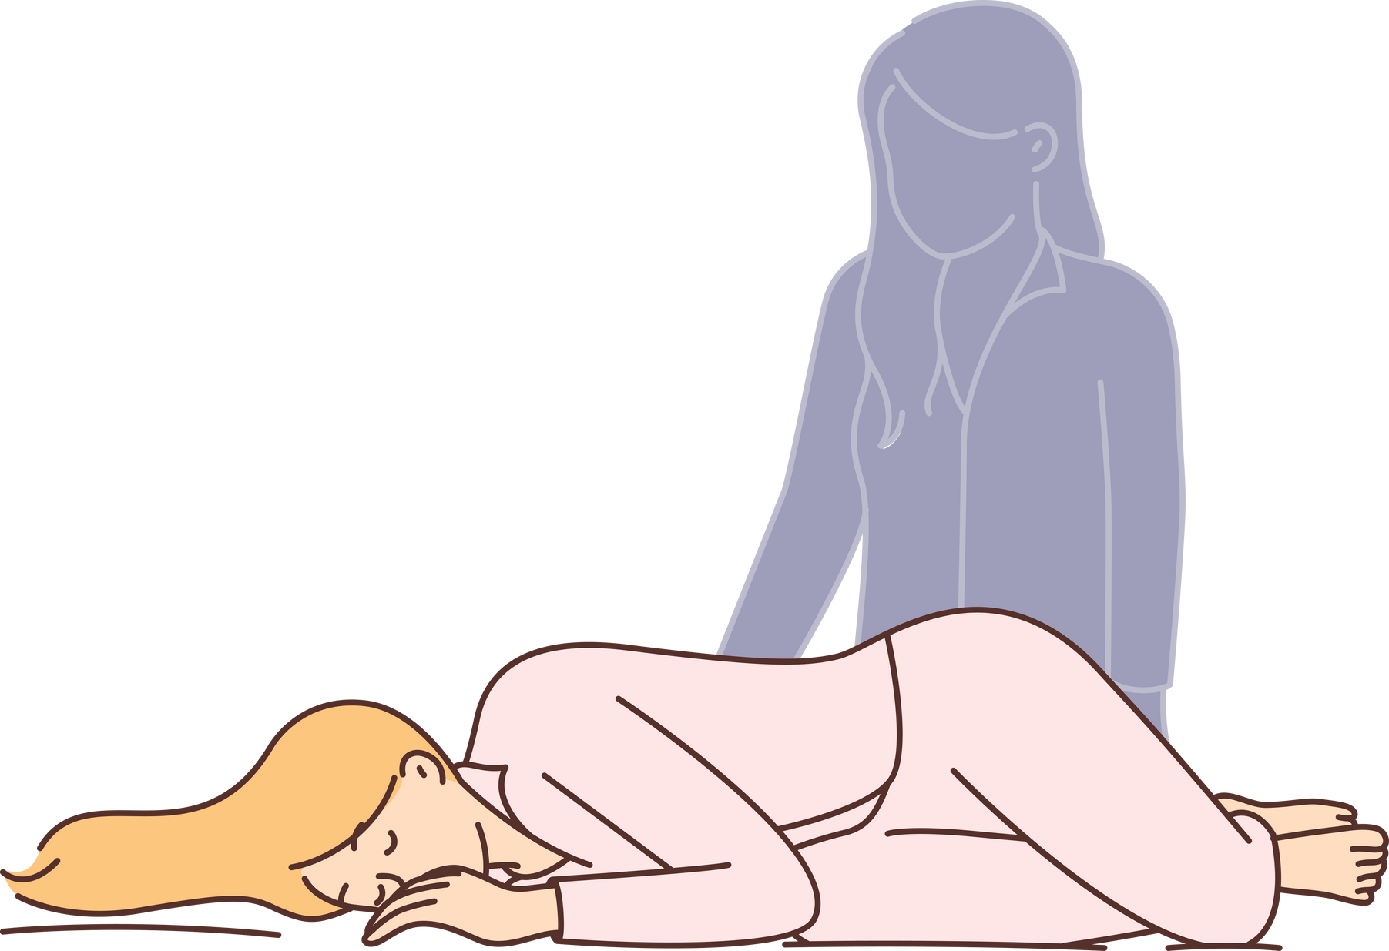

Что такое религия?
Когда и почему она появилась?

Slide 5
Бог | За что отвечал | Бог | За что отвечал
Зевс |  | Гера
Посейдон |  | Гелиос
Аид |  | Аполлон
Аполлон |  | Аполлон
Арес |  | Деметра
Гефест |  | Гермес
Афина |  | Афродита
с. 45 - 46 . Заполните таблицу

Slide 6
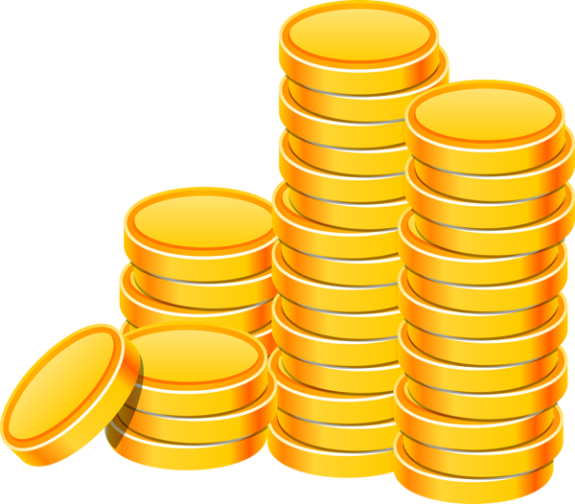
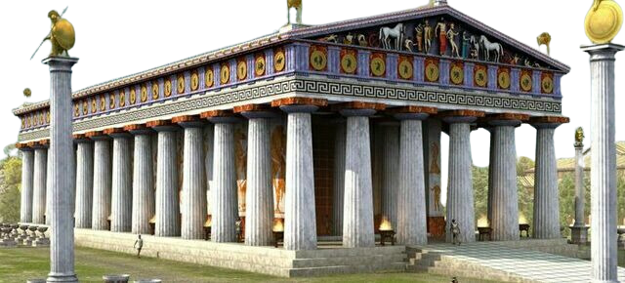


Slide 7
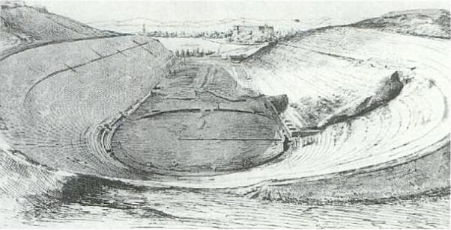
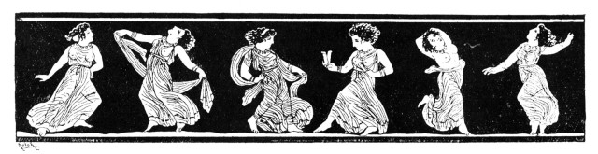
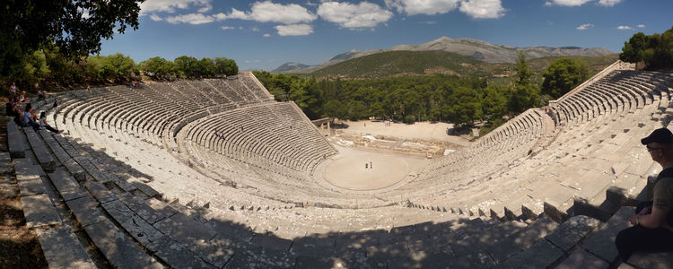

Slide 8
Плюс | Минус | Интересно

Slide 9
Домашнее задание:
параграф 11, заполнить карточку о древнегреческом боге

